Slide 1
Проект “Північний Нью-Йорк та Південна Україна: Нове партнерство університетів для бізнес-освіти та економічного розвитку
Спільний американо-український проект між Державним університетом Нью-Йорку та Херсонським Державним університетом.

Slide 2
В 2003 році Державний департамент Сполучених Штатів Америки виділив грант, який реалізовується на протязі 3 років (з 9 грудня 2003 року по 8 грудня 2006 року) під головуванням Державного університету Нью-Йорка спільно з Херсонським державним університетом.
Цей грант отримав назву “Грант на підтримку свободи”, його мета – розробка в ХДУ учбової програми з малого бізнесу, а також створення при ХДУ Центру малого бізнесу та надання допомоги у підвищенні кваліфікації викладацькому складу ХДУ у сфері теорії і практики міжнародної економіки та бізнесу.

Slide 3
В травні 2004 року між Херсонським державним університетом та Державним університетом Нью-Йорка була укладена угода про партнерство, згідно якої ХДУ отримує частину коштів гранту для виконання поставлених цілей.

Slide 4
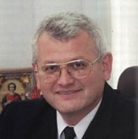
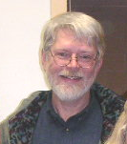
Головний координатор проекту – професор Державного університету Нью-Йорка у м. Кентон професор Джон Ніксон
Координатор проекту зі сторони Херсонського державного університету – проректор з науково-педагогічної роботи, інформаційних технологій, міжнародних зв’язків, професор Олександр Співаковський

Slide 5



26.05.2004 року Херсонський державний університет отримав від Дослідницької фундації Державного університету Нью-Йорку згідно Гранту свободи 57 075 гривень, які були витрачені на закупівлю обладнання для Центру розвитку малого бізнесу:
- 5 комп’ютерів,
- 1 принтер,
- програмне забезпечення
- комплектуючі.
Техніка встановлена в 106 аудиторії 5 навчального корпусу ХДУ, в якій і розташовується Центр розвитку малого бізнесу.

Slide 6
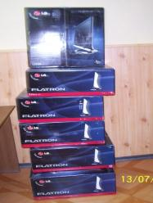

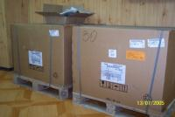


29.06.2005 року Херсонський державний університет отримав другий транш валюти від Державного університету Нью-Йорку згідно Гранту свободи на суму 160 414 гривень.
З цієї суми 102 285 гривень були витрачені на закупівлю
6 моніторів,
3 принтерів,
2 ксероксів,
1 відеопроектора,
3 сканерів,
Комплектуючих,
навчальної літератури з економіки.
На 58129 грн. було придбано програмне забезпечення для роботи центру.

Slide 7
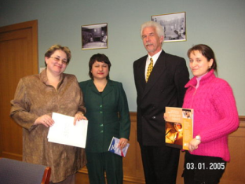
1. Пройшли стажування в Державному університеті Нью-Йорка, місто Потсдам, США такі співробітники Херсонського державного університету:
-Кравцов Г.М., начальник відділу мультимедійних та дистанційних технологій навчання, з 20.02.2004 по 20.03.2004.
-Козьміна Г.О., молодший науковий співробітник відділу мультимедійних та дистанційних технологій навчання, з 20.02.2004 по 20.03.2004.
-Тюхтенко Н.А., завідувач кафедри економічної теорії, з 19.08.2004 по 25.12.2004.
-Жиров Л.К., начальник відділу міжнародних зв’язків, з 19.08.2004 по 25.12.2004.
- Байша К.М., доцент кафедри економіки підприємства, з 14.01.2005 по 23.05.2005.
- -Федорова Я.Б., науковий співробітник відділу мультимедійних та дистанційних технологій навчання, з 14.01.2005 по 23.05.2005.
- Цоброва І.А., доцент кафедри іноземних мов, з 19.08.2005 по 23.05.2005.

Slide 8
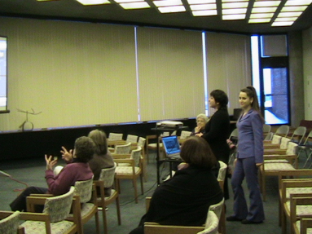
1. В результаті спільної роботі американських викладачів Державного університету Нью-Йорку та викладачів Херсонського державного університету розроблено нову програму на одержання сертифіката з бізнес-управління. Викладачами, що пройшли стажування в Америці, сформовані такі навчальні курси, матеріали яких вони застосовують при викладанні в університеті:
- „Бізнес-план та його структура”;
- „Управління трудовими ресурсами”,
- „Маркетинг”,
-„Правове забезпечення підприємницької діяльності”,
-„Інформаційні системи і технології в економіці”,
- „Бізнес-інновації та творче мислення”,
- „Аналіз конкуренції та розміщення продукту”,
- „Психологія бізнесу”,
- „Етика бізнесу”,
- „Бізнес-стратегії”,
-„Фінансове проектування та бухгалтерський облік”.

Slide 9
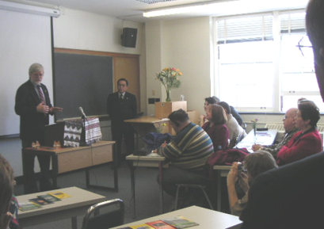

В результаті реалізації проекту в березні 2005р. в Державному університеті Нью-Йорка у м. Потсдам відбулось урочисте відкриття Українсько-американського ресурсного центру.

Slide 10
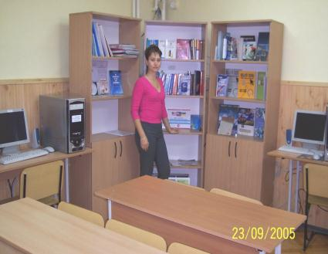
В квітні 2005 р. також розпочав роботу Центр розвитку малого бізнесу при Херсонському державному університеті: розпочалось навчання на курсах “Бізнес-управління” слухачів – майбутніх підприємців

Slide 11
Про результати діяльності центру свідчить те, що навчання на курсах за 2 роки „Бізнес-управління” пройшли 72 слухача,
з них 17 людей знайшли роботу,
55 людей стали зареєстрованими приватними підприємцями та відкрили свій бізнес в самих різних сферах – надання комп’ютерних послуг, торгівля товарами, вирощування сільскогосподарської продукції (овочі, фрукти, гриби), пошив одягу.
Це хлібопекарні, продуктові магазини, кафе, спортивні клуби, креативні агенції, фірма по працевлаштуванню моряків та ін.

Slide 12
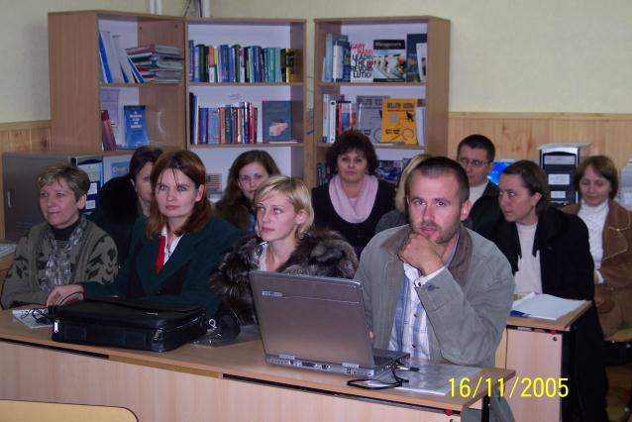
Найчастіше випускники бізнес-центру пов’язують свою підприємницьку діяльність з торгівлею та сферою послуг. Бізнесмени намагаються реалізувати себе як особистості, бути незалежними, займатися справою, яка їм подобається або в якій є професійні навички та досвід роботи.

Slide 13
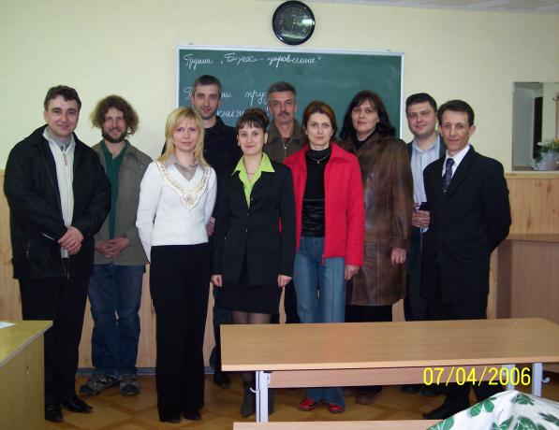
Особи, що успішно завершили навчання, отримують американський та український сертифікати по бізнес-управлінню.

Slide 14
Таким чином Центр розвитку малого бізнесу здійснює прямий внесок у стабілізацію та зростання економіки Південного регіону України і, зокрема, Херсонської області.

Slide 15
НАПРЯМКИ ДІЯЛЬНОСТІ ЦЕНТРУ:
Навчання по програмі “Бізнес-управління” з метою підвищення кваліфікації для осіб, що хочуть розпочати або ведуть власний бізнес, та таких, що намагаються підвищити свій професійний рівень та вдосконалити організаційну та економічну структуру свого підприємства або фірми з урахуванням сучасних світових і вітчизняних тенденцій.
Перепідготовка осіб, що направляються з Центру зайнятості, згідно сертифікаційної програми по бізнес-управлінню, результатом якої має стати самостійна розробка реального бізнес-плану під керівництвом викладачів та досвідчених фахівців ХДУ, що стане основою для започаткування власної справи, створення нових робочих місць і, таким чином, зменшення рівня безробіття в Херсонській області.
Підтримка та розвиток ринкового середовища Південного регіону України через надання консультаційних послуг усім категоріям населення по наступним напрямкам:
Розробка бізнес-плану
Інформація для започаткування бізнесу
Інформація про джерела фінансування та вигідне кредитування
Фінансове планування
Бухгалтерський облік
Юридична підтримка
Маркетинг
Розробка ринкової стратегії та аналіз конкурентного середовища
Розвиток та впровадження нового продукту
Використання та впровадження інформаційних технологій

